Slide 1
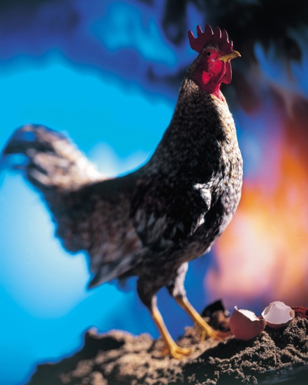
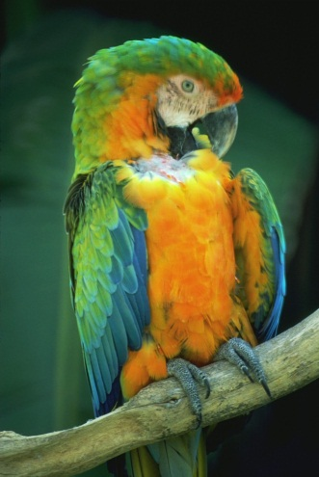
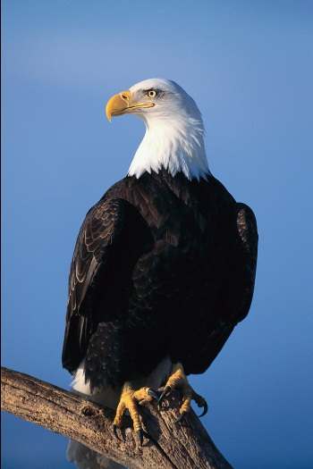
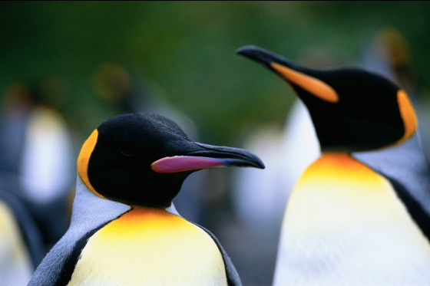
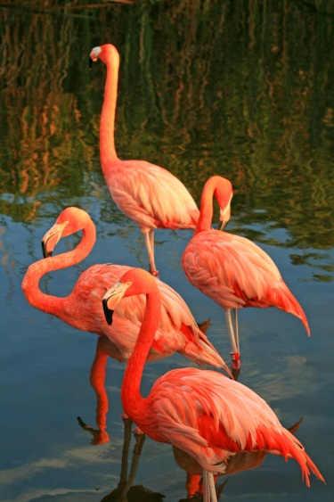
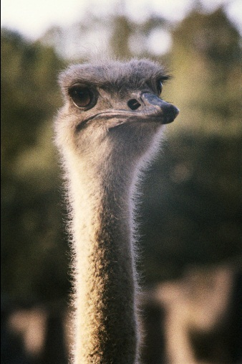
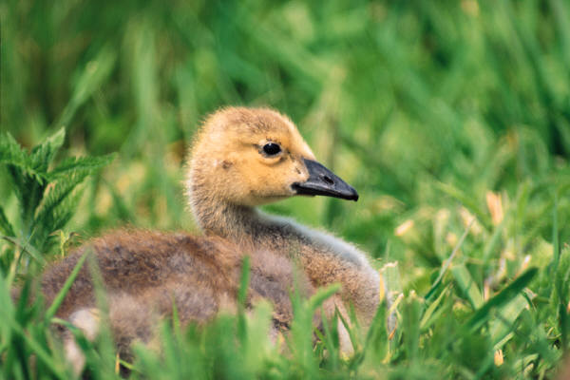
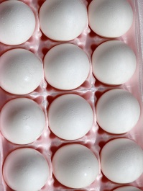

27.1 Systém ptáků a jejich význam
Elektronická učebnice - II. stupeň Základní škola Děčín VI, Na Stráni 879/2 – příspěvková organizace Přírodopis
Autor: Michal Burian
Notes:
Víte, kdo způsobuje angínu, chřipku, nebo neštovice?

Slide 2
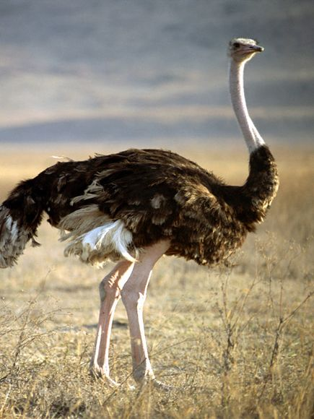
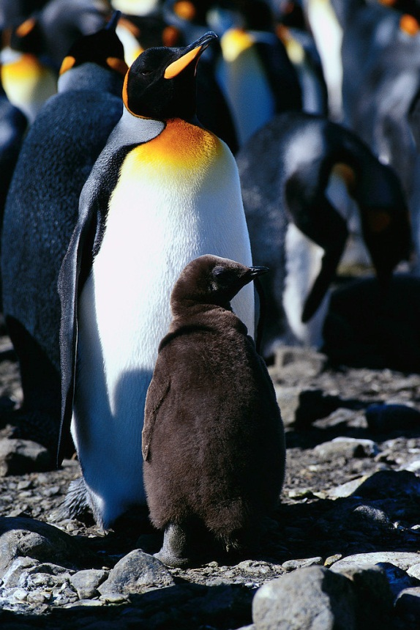
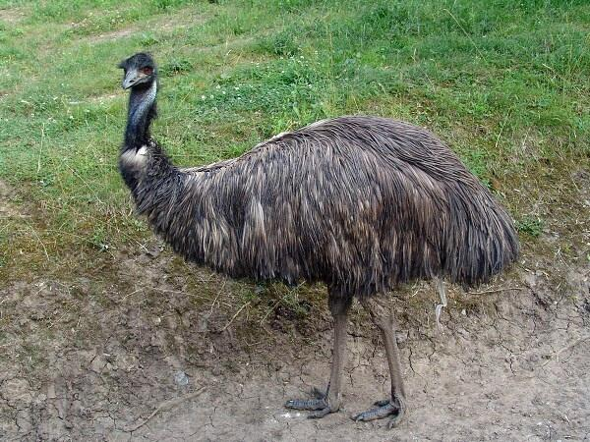
27.2 Co už víš?
Elektronická učebnice - II. stupeň Základní škola Děčín VI, Na Stráni 879/2 – příspěvková organizace Přírodopis
tučňáci, veslovitá křídla – nelétají, ale výborně plavou, obtížně chodí,
šupinovité peří
plavci
zakrnělá křídla, hrudní kost bez hřebenu, neschopni létat
běžci
mohutné zadní končetiny – dobří a rychlí běžci
polární oblasti, žijí na jižní polokouli, (X výjimkou tropický druh okolo rovníku)
emu hnědý
živí se převážně rybami
- Antarktida
- největší, nejodolnější
- žije v koloniích
- až 4 měs. bez potravy
- nejjižněji hnízdící pták
- potravou pro tuleně
pštros dvouprstý
Afrika, největší pták světa (dosp. samec až 2,5m, 100kg), 75let, žije ve skupinách, býložravec (rostliny, semena, bobule,...)
tučňák císařský
Austrálie, druhý největší (až 2m, 60kg),
všežravec (rostliny, semena, bobule, drobní obratlovci, ...)
další zást.- tučňák královský, patagonský, brýlový, nejmenší,......

Slide 3
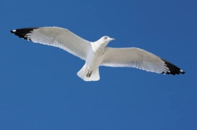
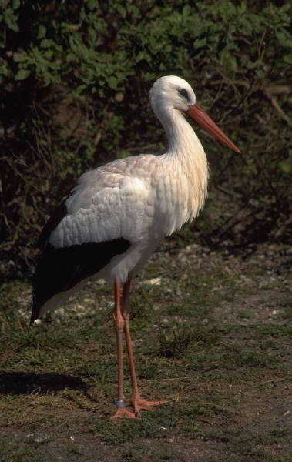
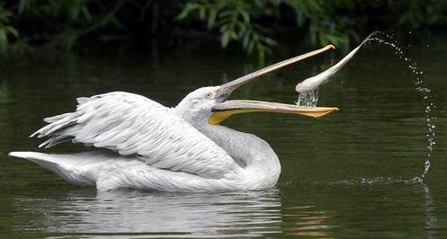

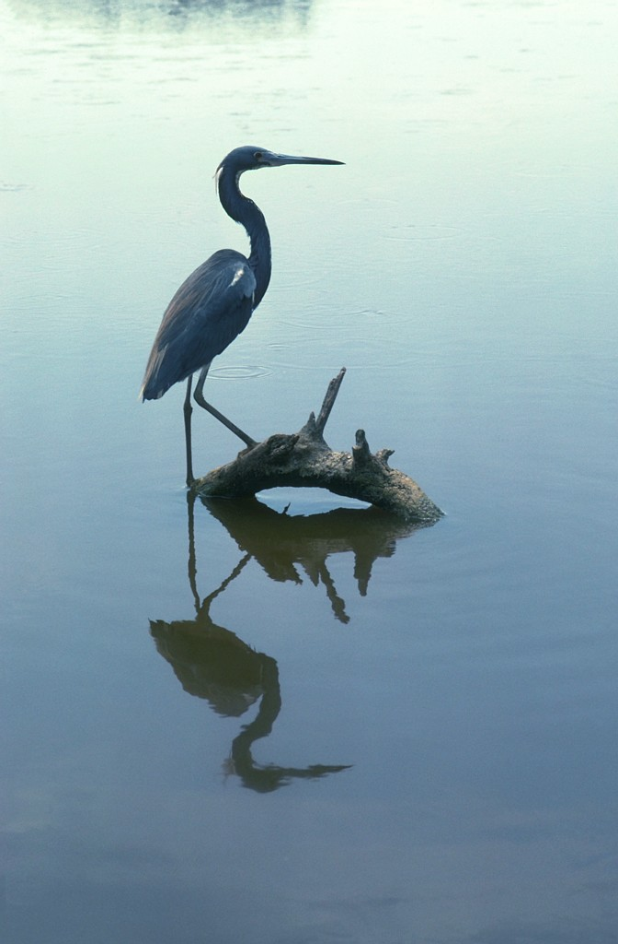
27.3 Letci a jejich řády
Elektronická učebnice - II. stupeň Základní škola Děčín VI, Na Stráni 879/2 – příspěvková organizace Přírodopis
letci
1. veslonozí
- všechny čtyři prsty spojené plovací blánou
- krátké nohy posunuté dozadu
- velký zobák
- živí se rybami }=> vodní ptáci
2. brodiví
- velcí, dlouhé nohy, neplavou, brodí se (na nohách kolem prstů
úzké blanité lemy brání propadávání se bahnem)
- živí se rybami, obojživelníky, hraboši
čáp bílý
další zástupci:
plameňák volavka
pelikán bílý
další zástupci: kormorán

Slide 4
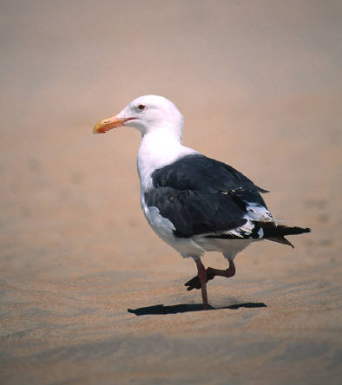
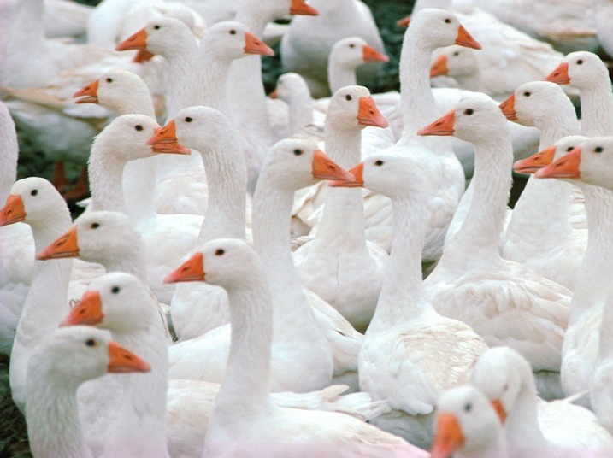
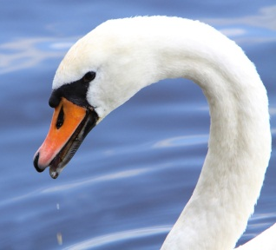
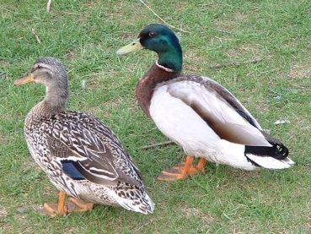
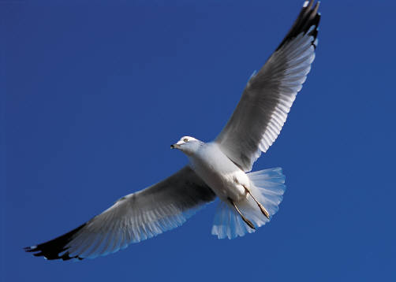
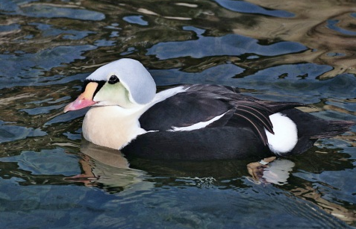
27.4 Letci a jejich řády
Elektronická učebnice - II. stupeň Základní škola Děčín VI, Na Stráni 879/2 – příspěvková organizace Přírodopis
letci
3. vrubozobí
- plochý, velký, na okrajích vroubkovaný zobák – trhají trávu,
listy, filtrují vodu
- dobří plavci a potápěči, mezi třemi prsty blány, vodní plochy
(rybníky, potoky)
- velcí, zavalití ptáci, husté, mastné peří, žijí v párech, nekrmiví
- využ. - hospod. zvířata - maso, peří
4. dlouhokřídlí
- mají dlouhá křídla
- v blízkosti vod, dobře létají a plavou
další zástupci: kachna divoká, labuť bílá, kajka mořská
racek chechtavý
husa domácí

Slide 5
27.5 Procvičení a příklady
Elektronická učebnice - II. stupeň Základní škola Děčín VI, Na Stráni 879/2 – příspěvková organizace Přírodopis
Urči a spoj charakteristiky se zástupci i třídami.
- zakrnělá křídla, hrudní kost bez hřebenu, neschopni létat
- mohutné zadní končetiny – dobří a rychlí běžci
- velcí, dlouhé nohy, neplavou, brodí se
- živí se rybami, obojživelníky, hraboši
- dobří plavci a potápěči, mezi třemi prsty blány, vodní plochy
- plochý, velký, na okrajích vroubkovaný zobák
emu hnědý
čáp bílý
kachna divoká
vrubozobí
brodiví
běžci

Slide 6
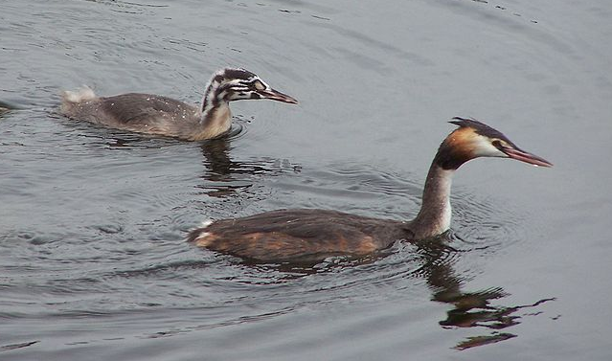
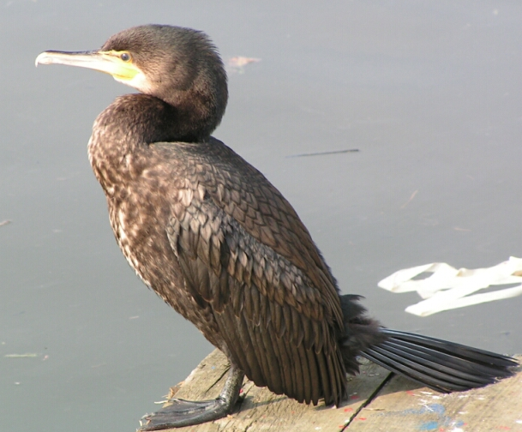
27.6 Něco navíc pro šikovné
Elektronická učebnice - II. stupeň Základní škola Děčín VI, Na Stráni 879/2 – příspěvková organizace Přírodopis
rybožravci – škůdci
- mnoho ptáků se živí rybami a způsobuje tak rybářům
nemalé škody
potápka velká
kormorán velký

Slide 7
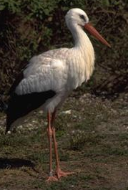
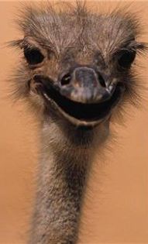
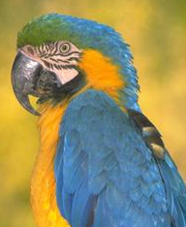
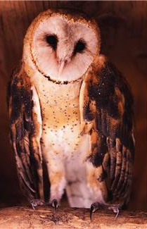
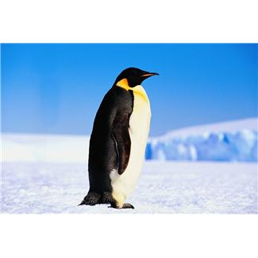
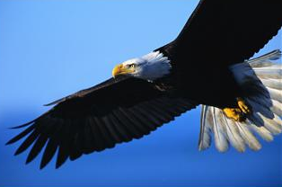
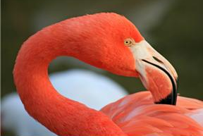
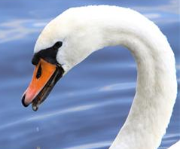
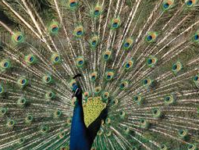
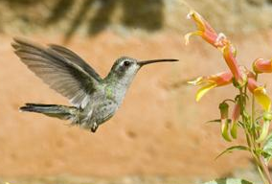
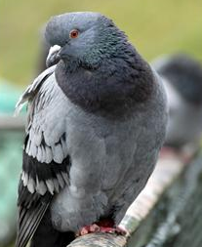
27.7 CLIL
Elektronická učebnice - II. stupeň Základní škola Děčín VI, Na Stráni 879/2 – příspěvková organizace Biology
Can you name the following birds in English?
ostrich
penguin
stork
hummingbird
peacock
swan
eagle
parrot
pigeon
owl
flamingo

Slide 8
27.8 Test znalostí
Elektronická učebnice - II. stupeň Základní škola Děčín VI, Na Stráni 879/2 – příspěvková organizace Přírodopis
1. Kdo nepatří mezi brodivé? a. plameňák b. kormorán c. čáp d. volavka
2. Který z těchto ptáků se neživí rybami? a. pelikán b. kormorán c. tučňák d. emu
3. Labuť velká patří mezi…? a. brodivé b. vrubozobé c. veslonohé d. dlouhokřídlé
4. Na jaké tři skupiny dělíme ptáky? a. plavci, chodci, letci b. pěvci, běžci, plavci c. pěvci, letci, běžci d. běžci, letci, plavci
Správné odpovědi:
b
d
b
d

Slide 9
Elektronická učebnice - II. stupeň Základní škola Děčín VI, Na Stráni 879/2 – příspěvková organizace Přírodopis
27.9 Použité zdroje, citace
http://www.biolib.cz/cz/taxonimage/id17699/ (slide 2)
http://cs.petclub.eu/clanek/pstros-128 (slide 2)
http://www.naturfoto.cz/pelikan-kaderavy-fotografie-15568.html (slide 3)
http://www.eprojekty.cz/weby/demo/envi01/kachna-divoka.aspx (slide 4)
http://cs.wikipedia.org/wiki/Soubor:Podiceps_cristatus_adult_and_young.jpg (slide 6)
Obrázky z databáze klipart

Slide 10
Elektronická učebnice - II. stupeň Základní škola Děčín VI, Na Stráni 879/2 – příspěvková organizace Přírodopis
27.10 Anotace
Autor | Michal Burian
Období | 07 – 12/2012
Ročník | 8. ročník
Klíčová slova | Běžci, plavci, letci, veslonozí, brodiví, vrubozobí
Anotace | Prezentace zabývající se charakteristikou tříd ptáků, jejich vybranými zástupci a tím, kde žijí a čím se živí.

